Slide 1


Slide 2










Ms Huyền Phạm - 0936.082.789 – YOUTUBE: MsPham. Facebook: Dạy và học cùng công nghệ.
Notes:
Ms Huyền Phạm - 0936.082.789 – YOUTUBE: MsPham. Facebook: Dạy và học cùng công nghệ.

Slide 3







Next
Đồng hồ chỉ mấy giờ?
10 giờ
11 giờ
13 giờ
9 giờ
Notes:
Ms Huyền Phạm - 0936.082.789 – YOUTUBE: MsPham. Facebook: Dạy và học cùng công nghệ.

Slide 4

Next
Đồng hồ chỉ mấy giờ?
12 giờ
9 giờ
10 giờ
11 giờ
Notes:
Ms Huyền Phạm - 0936.082.789 – YOUTUBE: MsPham. Facebook: Dạy và học cùng công nghệ.

Slide 5
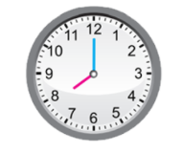
Next
Đồng hồ chỉ mấy giờ?
12 giờ
9 giờ
8 giờ
7 giờ
Notes:
Ms Huyền Phạm - 0936.082.789 – YOUTUBE: MsPham. Facebook: Dạy và học cùng công nghệ.

Slide 6




Thứ ... ngày ... tháng ... năm

Slide 7
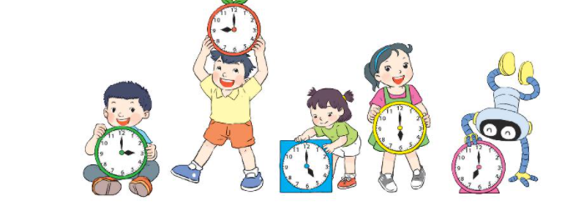

1
Quan sát tranh rồi trả lời.
a. Bạn nào cầm đồng hồ chỉ 7 giờ?
9 giờ
b. Đồng hồ ở vị trí cao nhất chỉ mấy giờ?

Slide 8

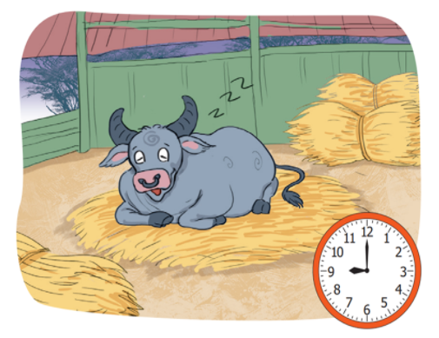
2
Mỗi con vật đi ngủ lúc mấy giờ?
Cú mèo đi ngủ lúc 11 giờ
Cú mèo đi ngủ lúc 9 giờ

Slide 9
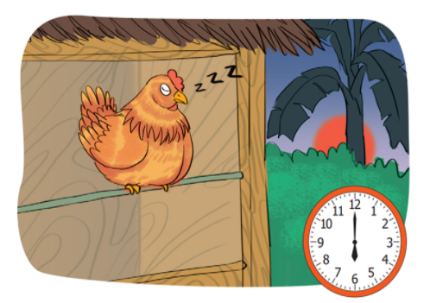
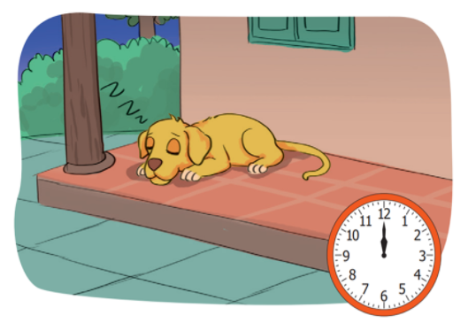
2
Mỗi con vật đi ngủ lúc mấy giờ?
Cú mèo đi ngủ lúc 6 giờ
Cú mèo đi ngủ lúc 12 giờ

Slide 10
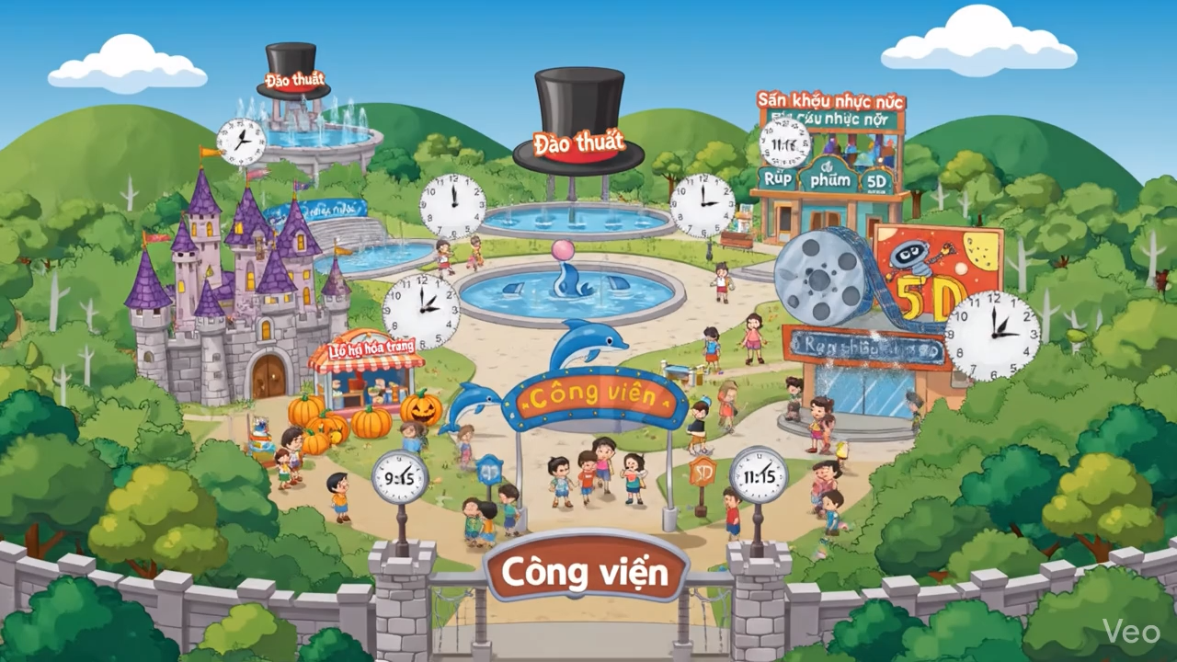

Slide 11
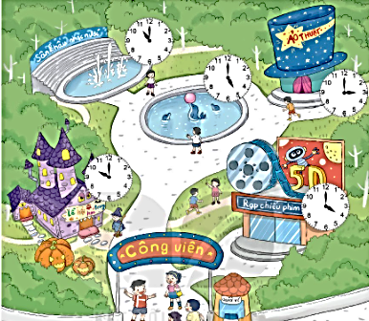
3
Quan sát tranh và trả lời.
a) Mỗi tiết mục bắt đầu lúc mấy giờ?
Các tiết mục
1. Lễ hội hoá trang: 2. Nhạc nước: 3: Ảo thuật: 4. Phim hoạt hình 5D: 5. Xiếc cá heo:
10 giờ
11 giờ
3 giờ
4 giờ
5 giờ
b) Nếu Mi đến công viên vào lúc 2 giờ chiều thì Mi có thể xem được những tiết mục nào?
- Ảo thuật
- Phim hoạt hình 5D
- Xiếc cá voi

Slide 12


Slide 13


Slide 14



